Slide 1
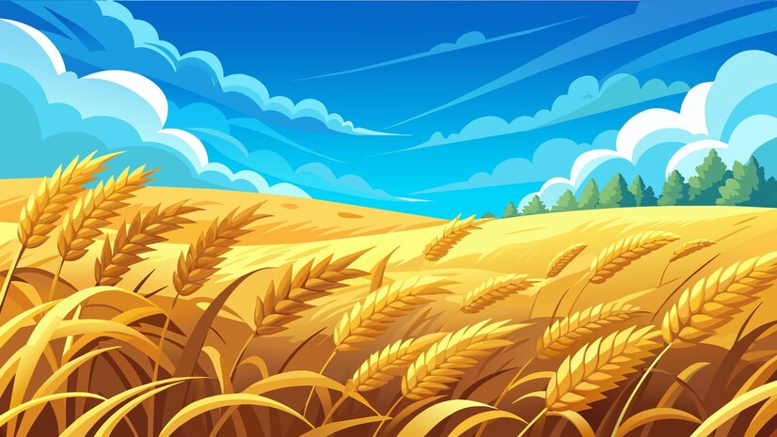
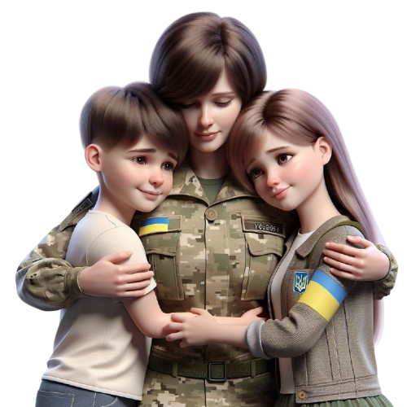

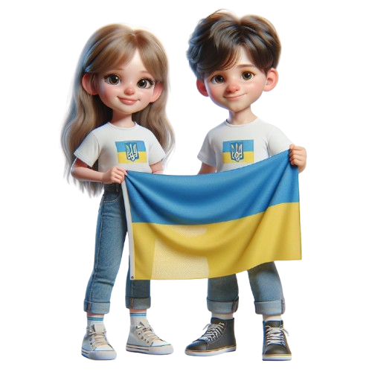

Slide 2
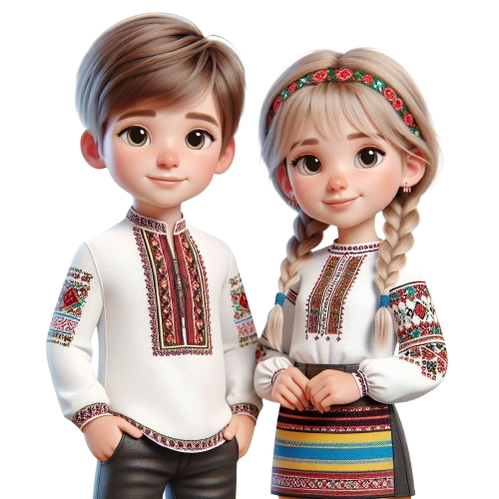
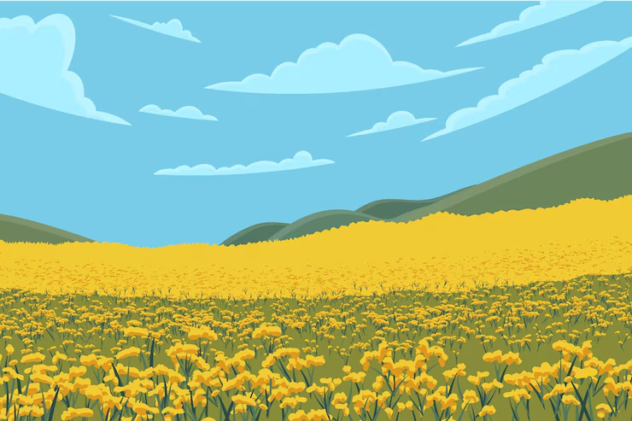
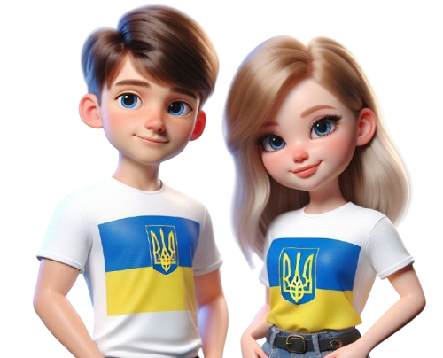
Щороку, починаючи з 2014 року, 21 листопада в Україні відзначають День Гідності та Свободи.

Slide 3
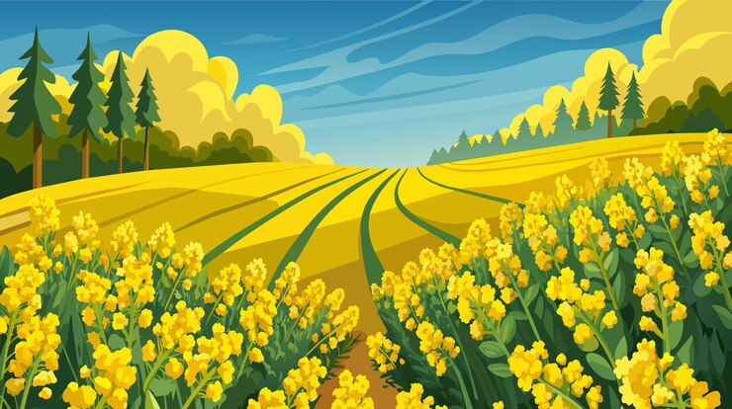
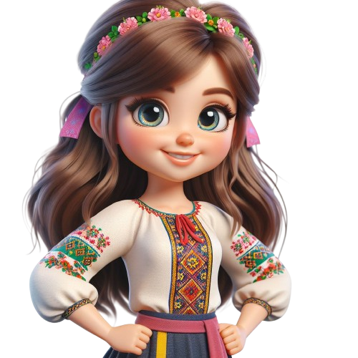
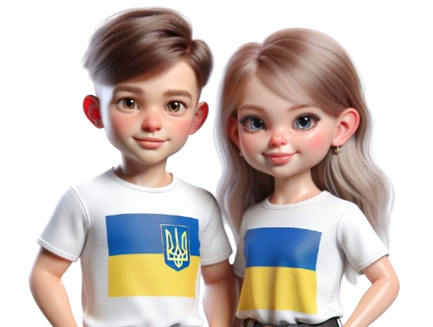
Це свято має особливе значення для українців та символізує боротьбу за суверенітет, самовизначення та незалежність країни.

Slide 4
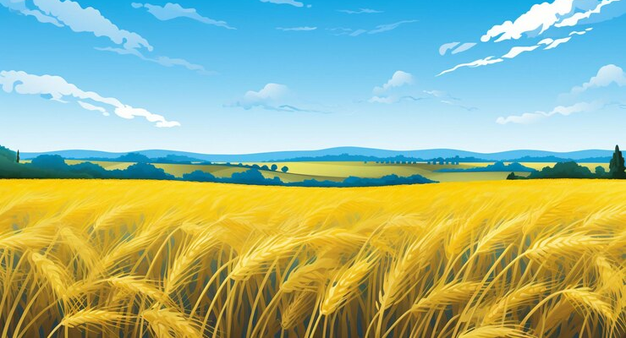
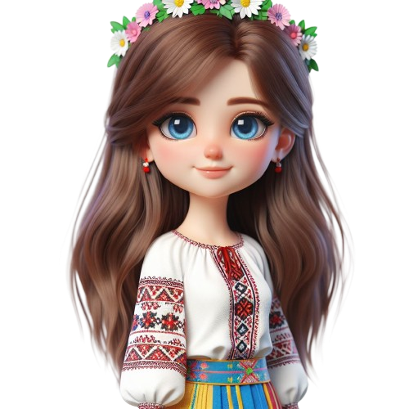
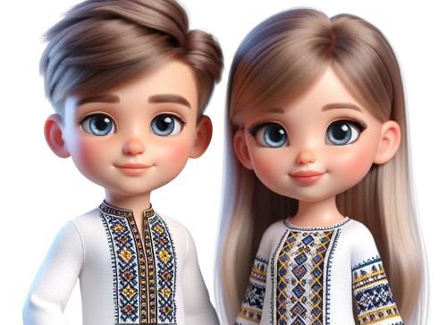
День Гідності та Свободи символізує також дуже важливий період в історії України та згуртування українців навколо ідеї незалежності та єдності.

Slide 5
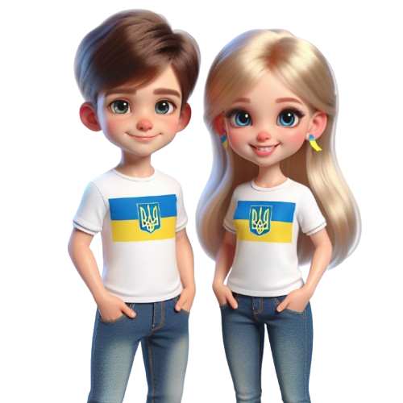
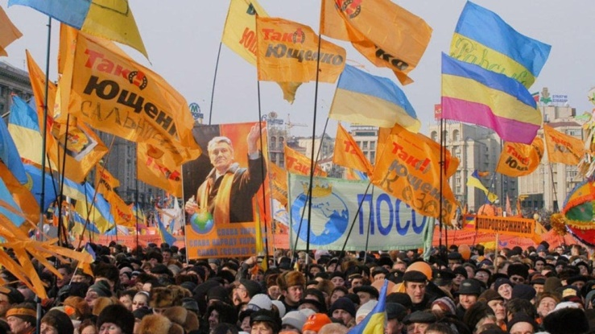
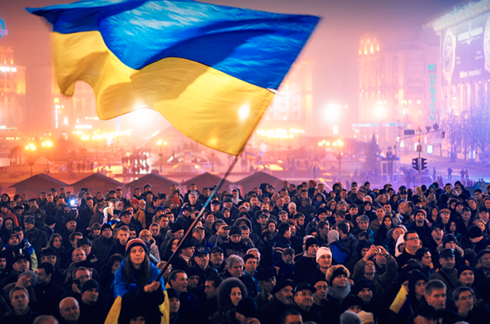
Україна – це територія гідності й свободи. Такими нас зробила не одна, а дві революції – наш Майдан 2004 року, який був Святом Свободи, і Революція 2013 року – Революція Гідності.

Slide 6
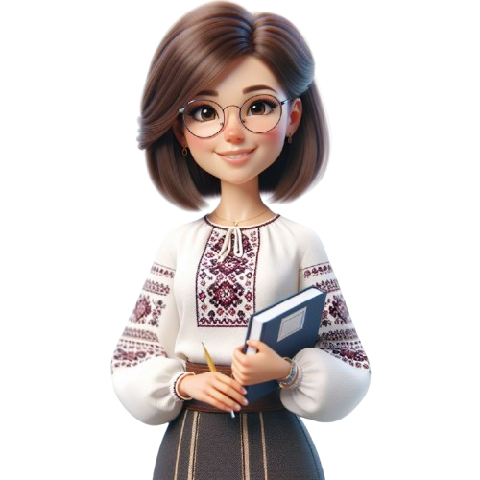
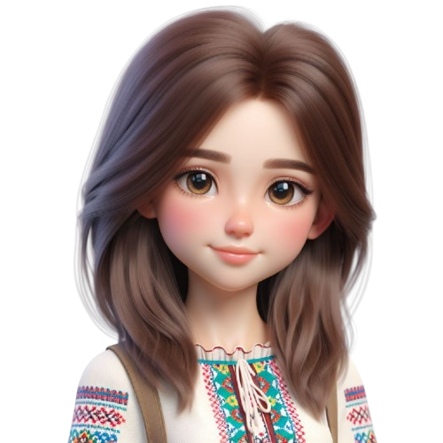
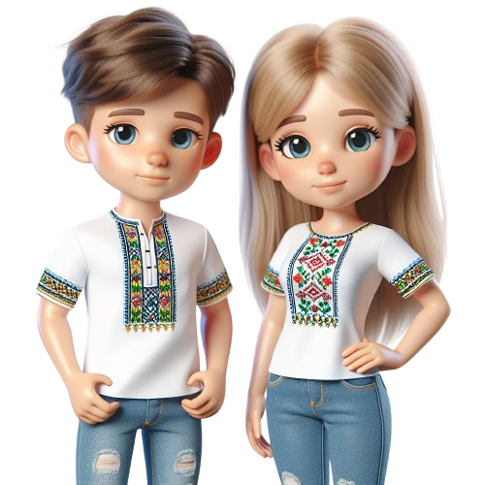
Це був надзвичайно важкий іспит для України, коли українці продемонстрували свою європейськість, гідність, своє прагнення до свободи.

Slide 7

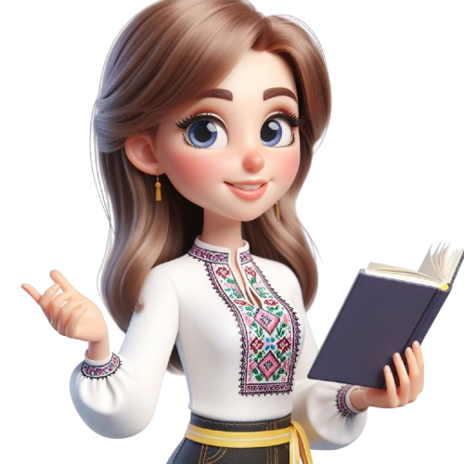
О | П | О | В | А | Г | А | С | Е | Г
Л | Т | Ч | Е | С | Н | І | С | Т | Ь
П | А | Т | Р | І | О | Т | И | З | М
М | У | Н | І | Г | Ч | Е | С | Т | Ь
В | І | Д | В | А | Г | А | М | Т | Ь
С | В | І | Д | О | М | І | С | Т | Ь
С | М | І | Л | И | В | І | С | Т | Ь
Р | І | Ш | У | Ч | І | С | Т | Ь | Ш

Slide 8
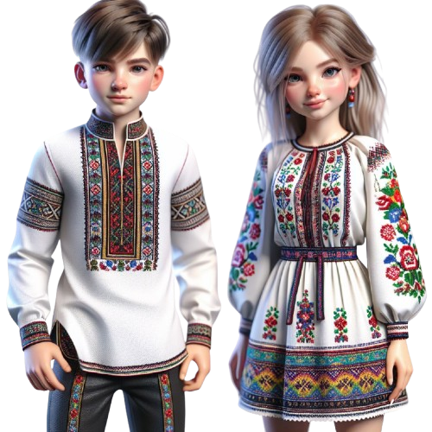
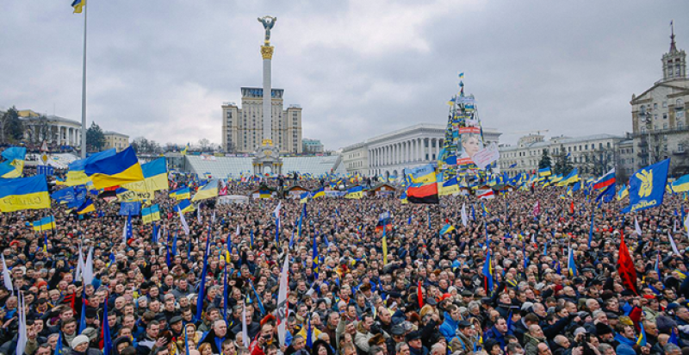
21 листопада є символічною датою в Україні. Саме цього дня у 2013 році розпочалася одна із ключових глав української історії – Революція Гідності, яка згодом призвела до драматичних подій на Майдані Незалежності.

Slide 9
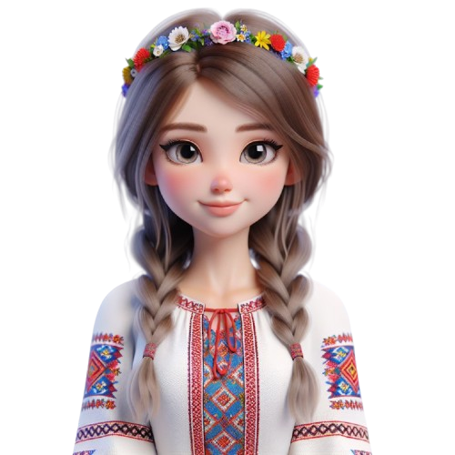
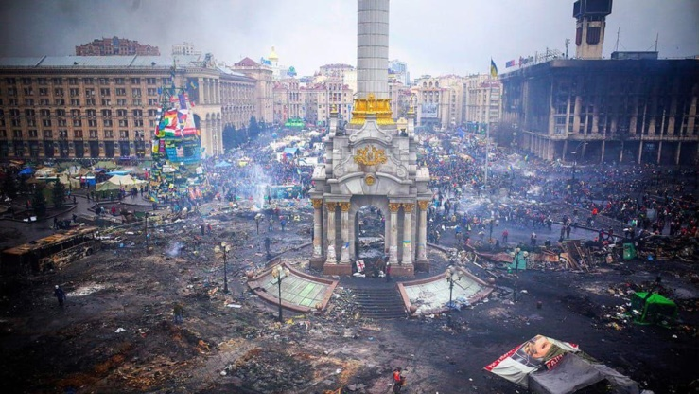
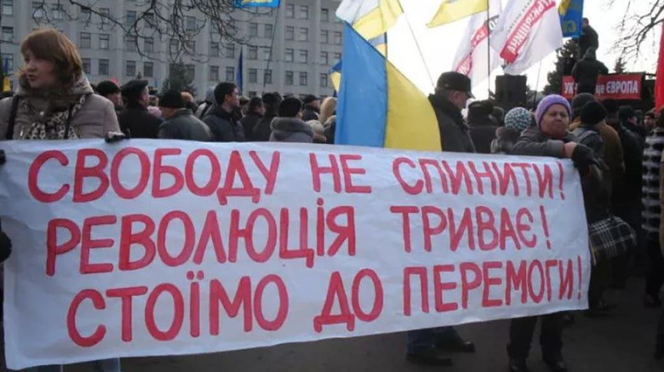
Ці події стали точкою відліку у боротьбі українців за свої права, свободу та незалежність.

Slide 10
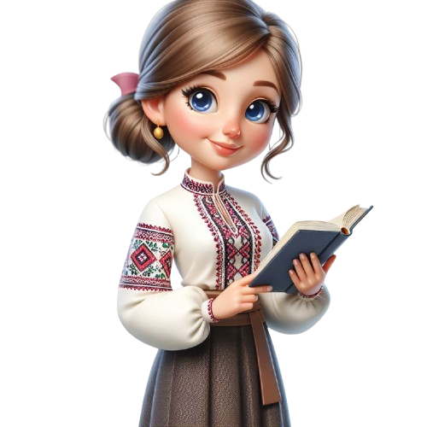
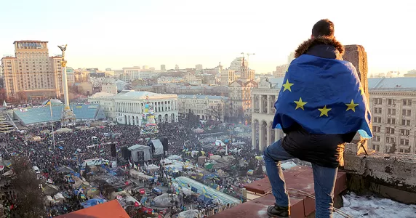
Того дня тисячі українців вийшли на Майдан Незалежності у Києві, щоб висловити свій протест проти рішення уряду, яке полягало у відмові підписання Угоди про асоціацію між Україною та Європейським Союзом.

Slide 11
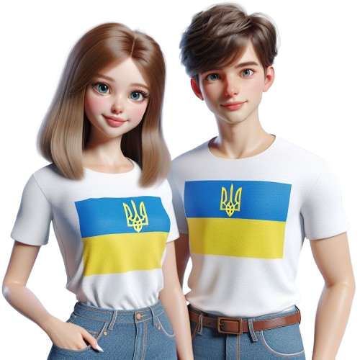
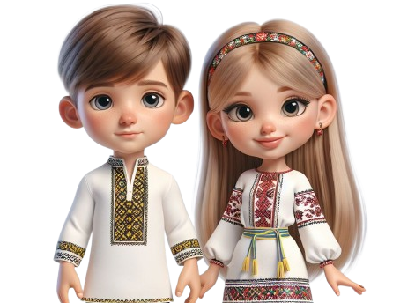
Насправді, ця Угода була важливим кроком у напрямку України до більшої незалежності та партнерства з європейськими країнами.

Slide 12
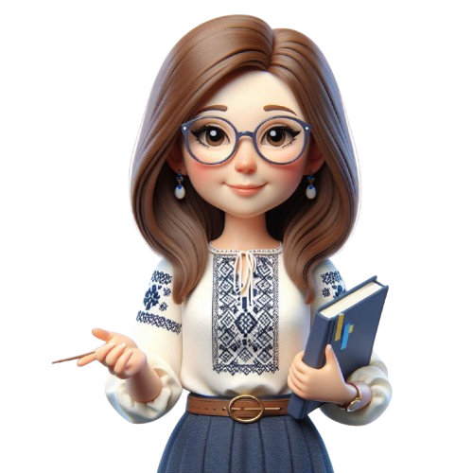
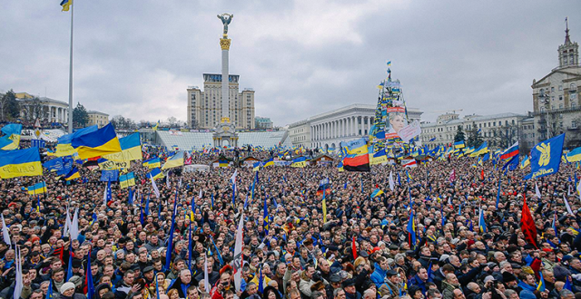
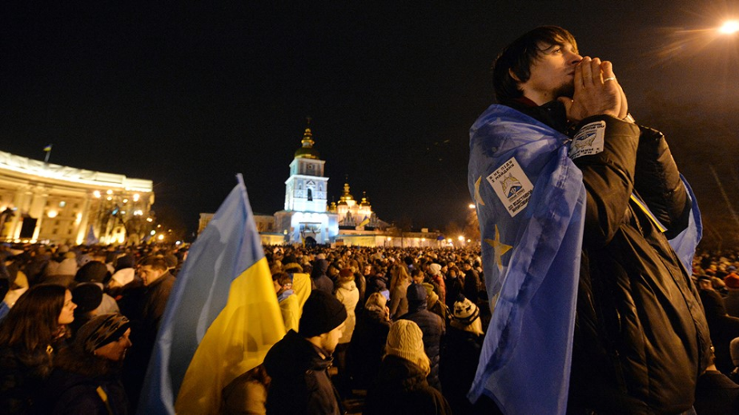
Масові протести були спрямовані також проти корупції, порушень прав людини та авторитарного режиму.

Slide 13
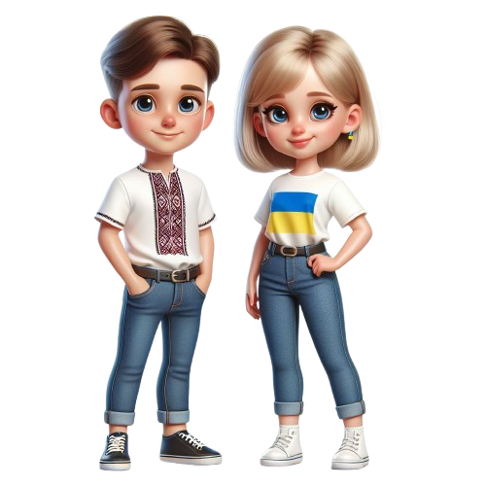
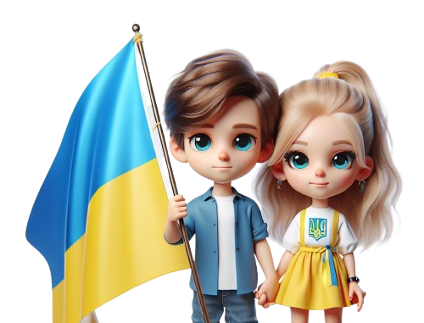
Внаслідок цих подій безліч людей постраждали, і багато хто загинув, але дух боротьби та бажання змін не згасли.

Slide 14
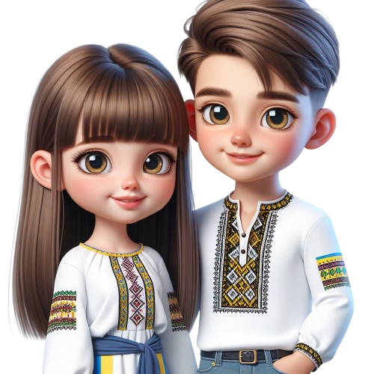
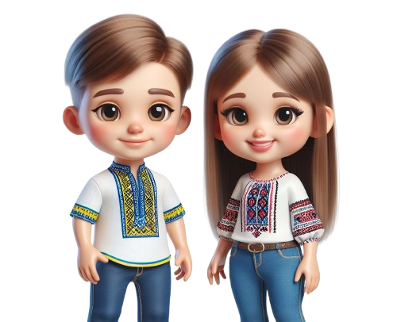
День Гідності та Свободи є символом героїзму та жертовності українського народу у його прагненні до кращого майбутнього.

Slide 15
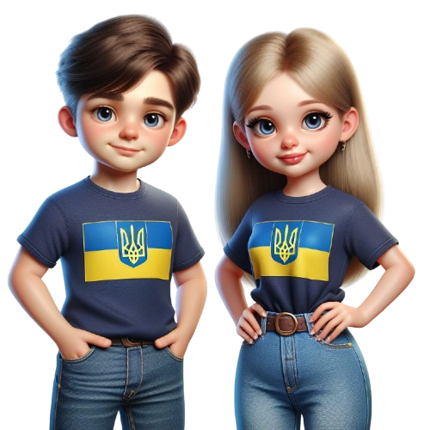
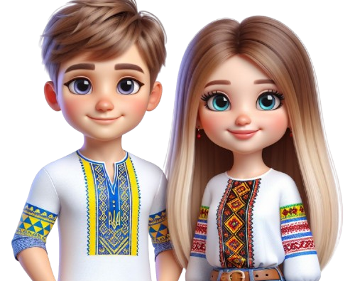
Це свято відзначає бажання свободи, справедливості та поваги до прав людини, яке надихнуло багатьох українців на активну участь у громадському житті та політиці країни.

Slide 16
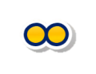



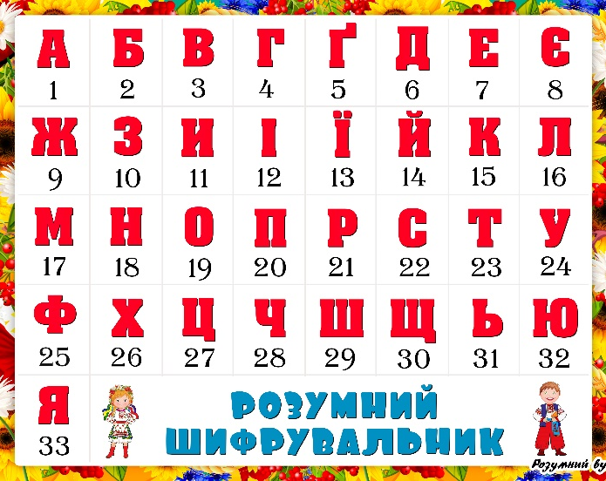
24 | 15 | 21 | 1 | 13 | 18 | 1
У
К
Р
А
Ї
Н
А
27 | 7
Ц
Е
8 | 3 | 21 | 19 | 20 | 1
Є
В
Р
О
П
А

Slide 17
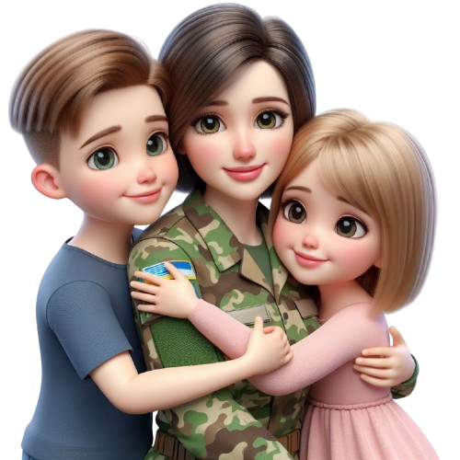
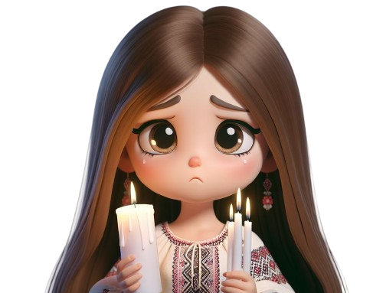
Після Майдану і до цих пір на території нашої держави немає спокою, розпочалися і продовжуються військові дії на території України, в ході яких гинуть солдати та мирні жителі.

Slide 18
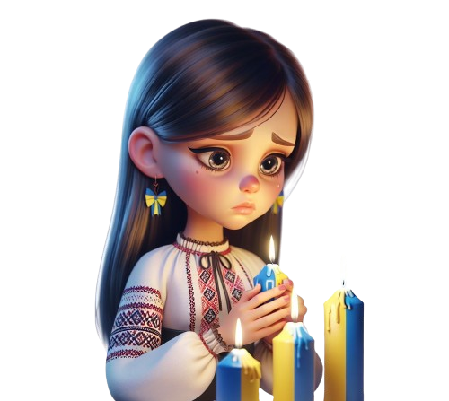
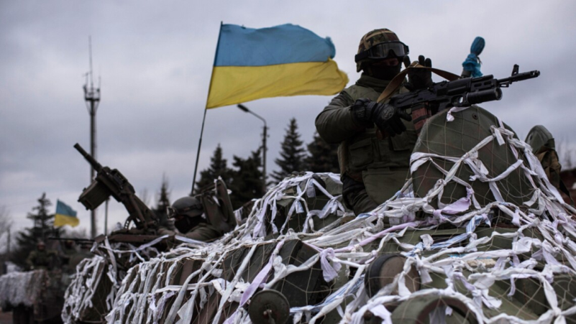
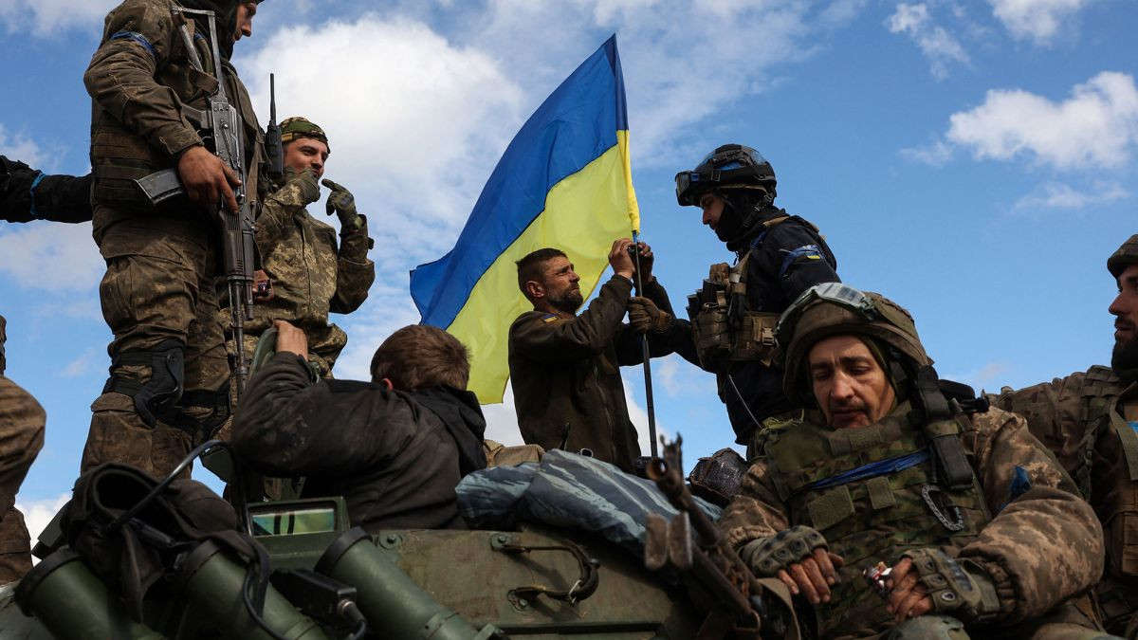
Вшануємо хвилиною мовчання тих, хто віддав своє життя за нашу свободу на Майдані Незалежності та тих, хто поліг на полі бою у війні з росією.

Slide 19
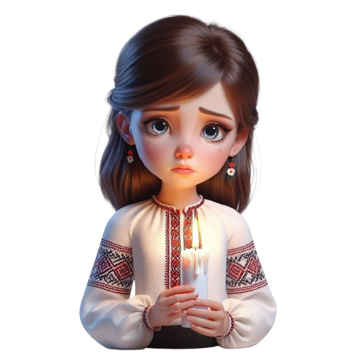


https://www.youtube.com/watch?v=hejs6RUXTsY

Slide 20
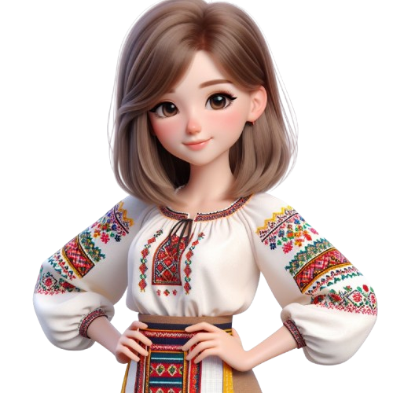
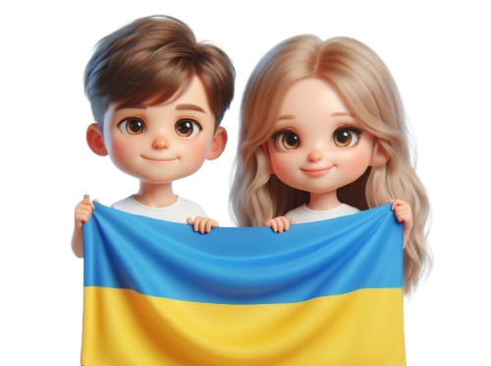
Ми – українці – свідомий і відповідальний народ, здатний відстоювати свій вибір.

Slide 21
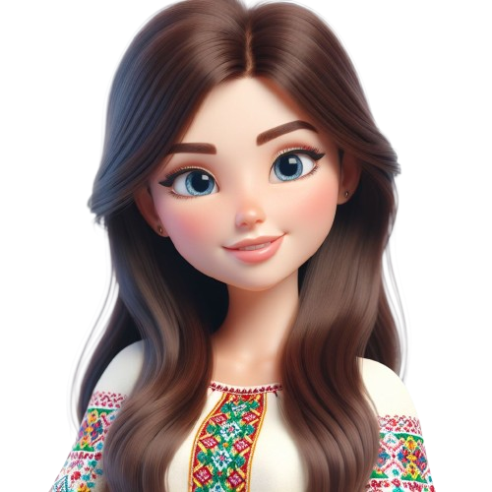
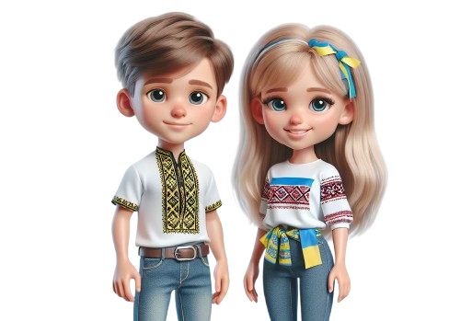
Ми подали історичний приклад того, як солідарність, братерство і взаємоповага між сотнями тисяч людей згуртовує їх довкола спільної мети.

Slide 22

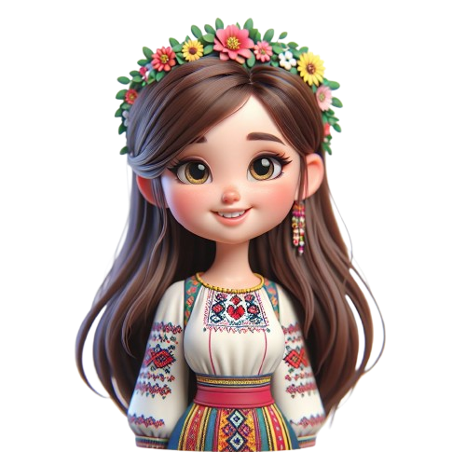


Брехати людям
Старанно навчатися
Допомагати стареньким
Кривдити молодших
Годувати безхатніх тварин
Підтримувати друзів
Не тримати слово
Присвоювати чужі речі
Перекладати відповідальність
Поважати думку інших

Slide 23


Український народ відчув потребу в єднанні, повірив у своє майбутнє і довів, що у нації, яка вийшла на Майдан і заявила, що спроможна на захист своєї свободи, є велике серце і високий дух.

Slide 24


Дивлячись на нинішнє становище нашої країни, впевнені, що немає такого українця, який би не бажав миру і спокою Україні.

Slide 25


Шукаючи Європу, ми знайшли Україну. Революція відбулася не лише в політичному житті країни.

Slide 26


Вона відбулась у нас самих, у нашій свідомості. Адже, Україна – це територія гідності і свободи.

Slide 27

наслідування
приклад
гідний
Хороший
Хороший приклад гідний наслідування.
честі
де
немає
Худо,
бідним
Худо, де дібним честі немає.
бідно
буде
гідно.
Хай
аби
Хай буде бідно, аби гідно.

Slide 28



Зараз, коли наша держава переживає тяжкі часи, особливо важливо бути гідним громадянином своєї країни.

Slide 29





Смілива
Чесна
Добра
Відважна
Віддана

Slide 30

Кожного дня ми можемо робити гідні вчинки та ставати кращими. Для себе, для рідних, для країни!

Slide 31

Бути гідною людиною - це дуже важливо. Поважаймо одне одного, виховуймо благородство душі та серця!

Slide 32

Революція продовжується… Єдність і свобода робить нас гідними нащадками наших батьків! Будемо з шаною зберігати і захищати цей безцінний скарб!

Slide 33



